Slide 1
To Cloud or Not to Cloud: A Mobile Device Perspective on Energy Consumption of Applications
Vinod Namboodiri, Toolika Ghose

Slide 2
Outline
Introduction
Empirical measurement
Analytical characterization
Performance considerations
Algorithm and conclusion

Slide 3
Decision is important for offloading
Mobile give the heavy computation to cloud may save energy or improve performance so deciding whether/ when to use cloud can achieve the goal is important
What types of applications is more energy-efficient by using cloud-based
What is the impact of device form-factor
Notes:
本篇paper主要在探討什麼樣的情況下使用cloud application 是比較有利的
他從兩個主要方向出發
首先是什麼樣的應用程式使用雲端的方式執行會比較節省能源
另外一個就是行動裝置的體積大小對於使用雲端來解決能源問題的影響

Slide 4
Outline
Introduction
Empirical measurement
Analytical characterization
Performance considerations
Algorithm and conclusion

Slide 5
Word processing
Device: Lenovo SL400/ HTC desire
Android
Local: QuickOffice
Cloud: Google Docs
Win 7
Local: Microsoft Office, Sun Open office
Cloud: Google Docs, Microsoft Office Live
Ubuntu
Local: Sun MicroSystem Open Office
Cloud: Google Docs
The same input text was entered manually at a constant typing rate

Slide 6
Multimedia
Device: Lenovo SL400/ HTC desire
Android:
Local: built-in player
Cloud: Youtube
Win 7
Local: Windows media player
Cloud: online radio (for audio), Youtube (for video)
Ubuntu
Local: Movie Player
Cloud: online radio (for audio), Youtube (for video)
The radio station was chose carefully to had the same audio characteristics as the local MP3. Firefox, IE and Chrome was the browser used to play youtube. The video file type is FLV and MPEG-2.
Notes:
這邊將多媒體檔案類型分成audio 和video
用youtube播放影片也有分成firefox, IE, Chrome 這三種瀏覽器的測試

Slide 7
Game
Device: Lenovo SL400/ HTC desire
Cricket
Local play with computer and online played with opponents consumed almost an identical amount of energy
Chess
Cloud-base version is most beneficial for laptop, but is less beneficial for smartphone

Slide 8
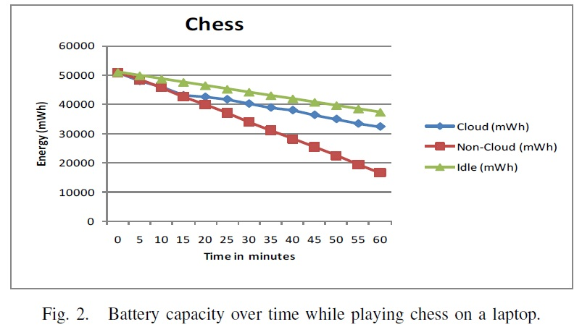
Results for laptop
Notes:
這些圖顯示了他們使用laptop做的實驗結果
除了西洋棋之外其他都是在loacl執行比較省電
他們的說法是因為以上幾種應用程式對於 local resource的需求 不管是cloud 還是local都差不多
但因為多了data transfer的關係所以cloud反而比較耗電
西洋棋因為需要較多的計算資源
所以如果讓cloud server去運算可以省下很多的工作量

Slide 9
Results for smart phone
Notes:
這邊的單位和上一張投影片的不太一樣
這裡是以電池殘餘電量來當作y軸
我們可以看到不管是哪種應用程式都沒有辦法省到能源
他們對於這樣的結果是認為因為WiFi占整體系統的耗電量比率較高的關係

Slide 10
Outline
Introduction
Empirical measurement
Analytical characterization
Performance considerations
Algorithm and conclusion

Slide 11
Model and condition for energy-efficient cloud based execution
Notes:
Pm 為mobile device所消耗的能源
P0是idle時的基礎能源損耗
Pcpu是CPU的最大功率
入是一個load fraction代表cpu目前的使用率
Pnic 是網路介面的功率
Pnic中的f()是各種模式下的時間比例
最後的式子結果可以看成是如果使用cloud 來做運算的話
他所能減少的local cpu 能源損耗會大於網路傳輸的損耗
那就可以替mobile省下能源

Slide 12
Determining an energy-efficient range for cloud computing
Notes:
上面的實驗分別設定mobile 和 laptop 為 2W 和 10W
第一張圖網路只有active 和 idle 這兩種情況
從圖中可以很明顯看到delta lamda越大
越容易使得算出來的power ratio 低於1
也就是越容易能夠節省能源
第二章圖是有一定的可能會進入sleep mode
進入sleep mode的時間比例取決於應用程式的特性
這邊利用browser 這類的應用程式來控制sleep mode的fraction在特定值
數據顯示sleep mode 可以讓power ratio大幅下降
不過對於VOIP這類streaming的應用程式效果有限
最後是對不同最大功率的CPU去看他的power ratio 變化
要達到power ratio小於1的結果 Pcpu越大的所需要的delta lamda越小

Slide 13
Outline
Introduction
Empirical measurement
Analytical characterization
Performance considerations
Algorithm and conclusion

Slide 14
Scores
Notes:
F是feature score 在這篇paper裡面定義的有點抽象而且有點主觀 ( e.g. application functionality, ubiquitous access, availability of other users to interact with)
S是performance score可以包含execution speed 和 response time
W是權重
N是network score
在這裡所說的score都是在負無限到1之間
E和L分別為現在網路狀況的packet loss rate 和 latency rate
Te 和 Tl 分別是某個應用程式期望的packet loss rate 和 latency rate
最後一個式子似乎是錯的

Slide 15
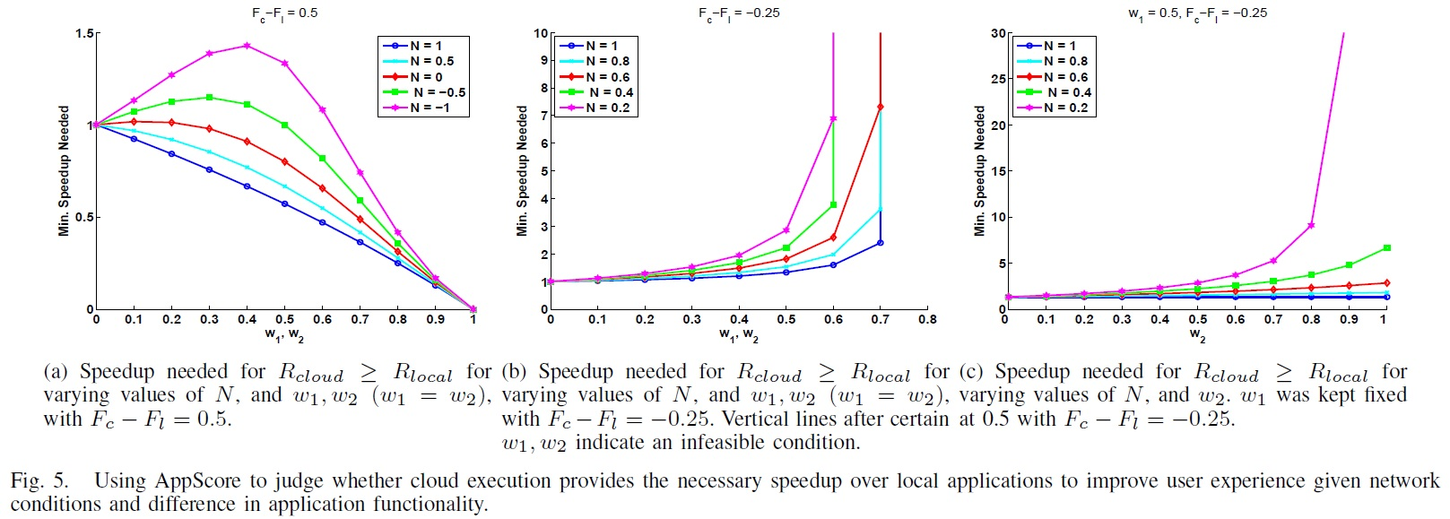
Minimal speedup
Notes:
這幾個實驗是固定Fc – Fl然後改變w的權種值來找出所需要的最小speedup
但是這個實驗對於我們想做的東西意義不大
因為我們做的offloading對這篇paper來說local 或 cloud version 的feature score應該是相同的
所以頂多只能推算feature difference是0的話speedup 的大概區間
而且從其他篇paper或是直覺來看speedup 對於offloading的好處的影響會越來越小

Slide 16
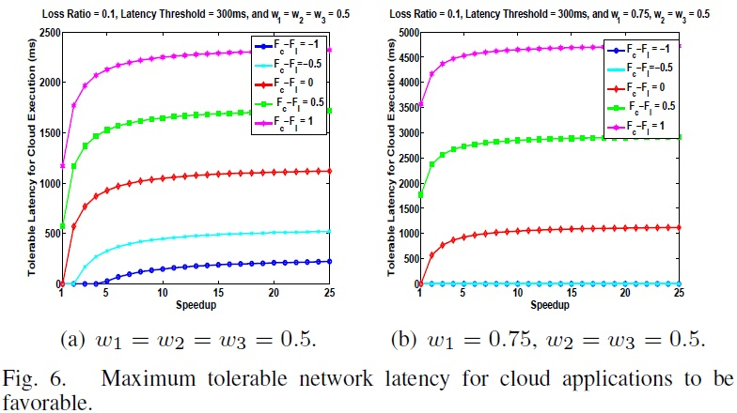
Tolerable latency

Slide 17
Outline
Introduction
Empirical measurement
Analytical characterization
Performance considerations
Algorithm and conclusion

Slide 18
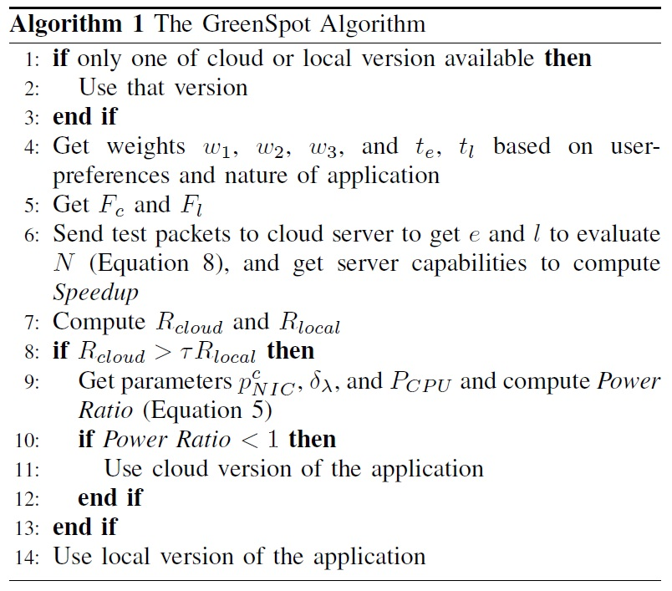
GreenSpot Algorithm
Notes:
首先會檢查local 和cloud是否都可使用
如果只有其中一種可以使用就直接用那個
然後拿需要的參數
開始算R cloud 和R local
這邊要求R cloud 需要達到一定的performance才會再來考慮是否使用cloud的方式
最後檢查power ratio看使用cloud application是否能省下能源

Slide 19
Conclusion
The equation can be adjusted to fit the offloading system
The feature score is too abstractive and can discard it

